Slide 1


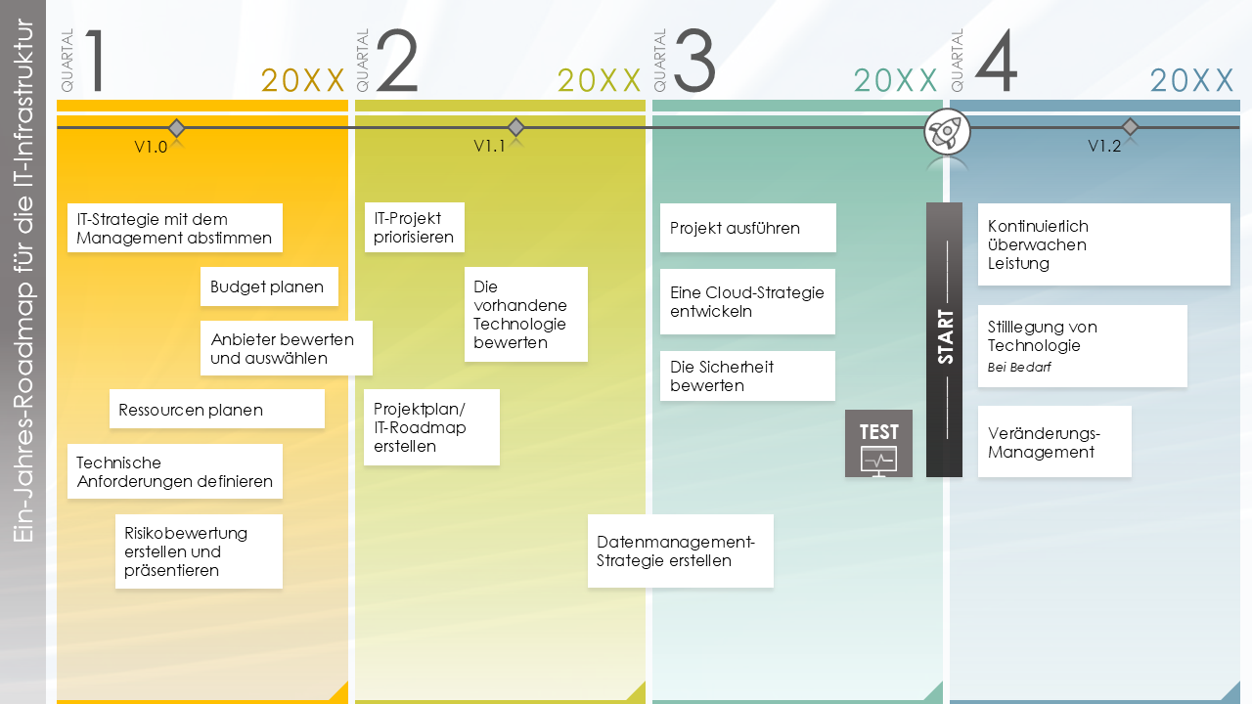
Vorlage für eine Ein-Jahres-Roadmap für die IT-Infrastruktur
Nutzen Sie diese Vorlage für eine Ein-Jahres-Roadmap für die
IT-Infrastruktur, die Ihnen hilft, geplante Initiativen und Upgrades innerhalb des nächsten Jahres zu visualisieren.

Slide 2

1
2
3
4
QUARTAL
20XX
QUARTAL
20XX
QUARTAL
20XX
QUARTAL
20XX
V1.0
V1.1
V1.2
IT-Strategie mit dem Management abstimmen
IT-Projekt priorisieren
Projekt ausführen
–––––– START ––––––
Kontinuierlich
überwachen
Leistung
Budget planen
Die vorhandene Technologie bewerten
Eine Cloud-Strategie entwickeln
Stilllegung von
Technologie
Bei Bedarf
Anbieter bewerten und auswählen
Ein-Jahres-Roadmap für die IT-Infrastruktur
Die Sicherheit bewerten
Ressourcen planen
Projektplan/
IT-Roadmap erstellen
TEST
Veränderungs-
Management
Technische Anforderungen definieren
Risikobewertung erstellen und präsentieren
Datenmanagement-Strategie erstellen

Slide 3
HAFTUNGSAUSSCHLUSS Alle von Smartsheet auf der Website aufgeführten Artikel, Vorlagen oder Informationen dienen lediglich als Referenz. Wir versuchen, die Informationen stets zu aktualisieren und zu korrigieren. Wir geben jedoch, weder ausdrücklich noch stillschweigend, keine Zusicherungen oder Garantien jeglicher Art über die Vollständigkeit, Genauigkeit, Zuverlässigkeit, Eignung oder Verfügbarkeit in Bezug auf die Website oder die auf der Website enthaltenen Informationen, Artikel, Vorlagen oder zugehörigen Grafiken. Die Nutzung dieser Informationen erfolgt deshalb auf eigenes Risiko.

